Slide 1

benvenuti

Slide 2
Presentazione Orientamenti “Incontriamo Gesù”
Il documento“Incontriamo Gesù” vuole orientare la pastorale catechistica aiutandola a ridefinire i propri compiti all’interno dell’azione evangelizzatrice della Chiesa

Slide 3
QUATTRO CARATTERIZZAZIONI FONDAMENTALI DI “Incontriamo Gesù”
Assoluta precedenza della catechesi e della formazione cristiana degli adulti e, all’interno di essa, del coinvolgimento delle famiglie nella catechesi dei piccoli
L’ispirazione catecumenale della catechesi
La formazione di evangelizzatori e catechisti e, in forma curriculare e permanente, dei presbiteri e dei diaconi.
La proposta mistagogica ai preadolescenti, agli adolescenti e ai giovani

Slide 4
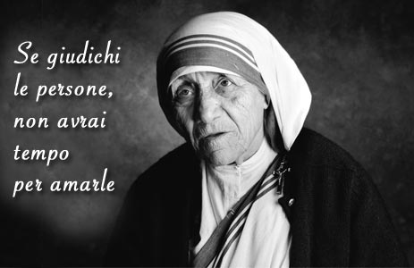
Capitolo I « Abitare con speranza il nostro tempo »
Speranza fondata su Gesù e il suo Vangelo infatti “ciascuna persona è abitata dal desiderio di pienezza e il suo cuore è capace di aprirsi quando sente parole forti e vere sulla sua vita e incontra autentici testimoni di carità (IG,8)

Slide 5
Tre segni di speranza per una rinnovata evangelizzazione (IG, 9)
Sensibilità per i temi legati alla libertà
Responsabilità personale
Alla interiorità/spiritualità

Slide 6
La situazione attuale che ci troviamo a vivere con i suoi chiaroscuri ci provoca e ci incoraggia a (IG, 10):
Discernere i tempi e i luoghi dell’annuncio
Vivere forme di conversione pastorale che testimonino la forza trasformatrice e salvifica di Dio nella storia
Rendere chiaro ed esplicito il nostro legame con la Chiesa, realtà visibile e accessibile a tutti.

Slide 7
Lo stile ecclesiale di annuncio e testimonianza della fede ha alcuni tratti fondamentali (IG, 12):
Attitudine al dialogo e all’ascolto delle persone nelle diverse situazioni di vita;
La capacità di saper motivare le proprie scelte e valori;
Il desiderio di professare pubblicamente la propria fede senza paura e inutili pudori;
La ricerca attiva di momenti di comunione vissuta, nella celebrazione, nella preghiera e nello scambio fraterno;

Slide 8
Lo stile ecclesiale di annuncio e testimonianza della fede ha alcuni tratti fondamentali (IG, 12):
La disponibilità, come adulti, ad iniziare piccoli e grandi alla fede e ad accompagnare la crescita nelle giovani generazioni;
La predilezione per i poveri e gli esclusi;

Slide 9

Evangelizzazione
È la proclamazione, da parte della Chiesa, del messaggio della salvezza con la Parola di Dio, con la celebrazione liturgica, con la testimonianza della vita (IG, 19)

Slide 10

Azione evangelizzatrice
Orizzonte
Processo

Slide 11
Evangelizzazione
Orizzonte
Processo
Consiste nel dinamismo missionario dell’agire ecclesiale: una comunità impegnata a suscitare vite cristiane che hanno la fede come unico orizzonte di senso.
Dialogo, annuncio e catechesi sono i momenti fondamentali di tale dinamismo.

Slide 12
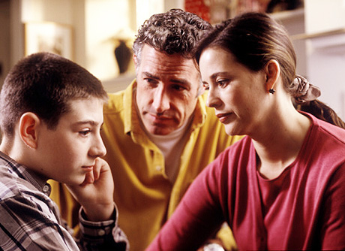
dialogo
Il dialogo è molto di più della comunicazione di una verità. Si realizza per il piacere di parlare e per il bene concreto che si comunica tra coloro che si vogliono bene per mezzodelle parole. E’ un bene che non consiste in cose, ma nelle stesse persone che scambievolmente si donano nel dialogo

Slide 13
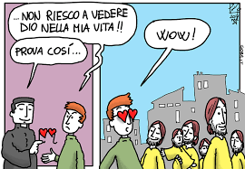
Annuncio
Deve essere proposto con la testimonianza della vita, con la parola e la valorizzazione di tutti i canali espressivi adeguati, nel contesto della cultura dei popoli e della vita delle persone.

Slide 14
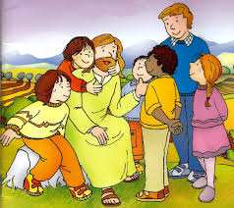
catechesi
Al primo annuncio, segue la catechesi che fa maturare la conversione iniziale in ordine ad una vita cristiana adulta. Va sottolineato come l’incontro con Cristo sia sorgente, itinerario e traguardo di catechesi e di ogni prassi pastorale (IG, 21)

Slide 15
I quattro pilastri della catechesi (IG, 22)
Il Simbolo della fede
I Sacramenti
Il decalogo
Il Padre nostro

Slide 16
Il Simbolo della fede, i Sacramenti, il decalogo e il Padre nostro
Insieme organico di riferimento per i contenuti della fede e per il dinamismo della maturazione personale e comunitaria della fede professata, celebrata, vissuta e pregata, generatrice di itinerari formativi globali
Catechesi per l’Iniziazione (IG, 23)
Catechesi per e con gli adulti (IG, 24)
Catechesi per e con i giovani (Ig, 25)

Slide 17
Una costatazione ed un impegno (IG, 26)
Poche energie vengono ancora riservate per una testimonianza e un annuncio di fede nel mondo.
E’ necessario l’impegno di testimoni credibili che sappiano parlare i linguaggi del loro tempo. Un tale compito non può essere improvvisato, ma richiede attenzione, educazione e cura.
Sarà utile che ogni Diocesi dedichi spazio e tempo ad un confronto sulle strutture e gli strumenti di cui le comunità cristiane dispongono per rendere i battezzati consapevoli del loro impegno missionario ed evangelizzatore.

Slide 18
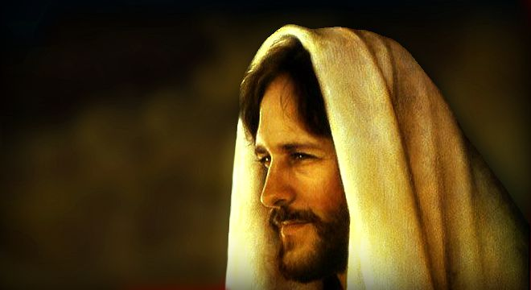
Sapere gesù (IG, 27)
In sintesi il processo catechistico è un processo armonico, organico e globale che tende alla maturazione del cristiano in una viva relazione con Gesù.

Slide 19
da quanto affermato negli Orientamenti e da quanto emerso anche nell’assemblea diocesana Sull’I.C.
È necessaria una revisione dell’intera azione ecclesiale

Slide 20
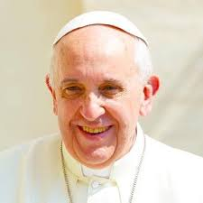
Papa Francesco (I.G. nn. 25-27)
Sogno una scelta missionaria capace di trasformare ogni cosa, perché le consuetudini, gli stili, gli orari, il linguaggio e ogni struttura ecclesiale diventino un canale adeguato per l’evangelizzazione del mondo attuale più che per l’autopreservazione

Slide 21

Alcune fatiche (IG, 14)
Esigua proposta di percorsi di primo annuncio o risveglio della fede;
Mancanza di percorsi di catechesi per e con gli adulti;
Predominanza del metodo scolastico della catechesi;

Slide 22

Alcune fatiche (IG, 14)
Conoscenza superficiale e spesso strumentale della Sacra Scrittura, della dottrina cattolica e della vita ecclesiale;
Distanza tra catechesi e testimonianza della carità;

Slide 23

Alcune fatiche (IG, 14)
Carenza di progetti catechistici locali e di cammini formativi per catechisti;
La delega ai catechisti, e spesso solo a loro, della dimensione educativa che è di tutta la comunità che professa, celebra e vive la fede.

Slide 24
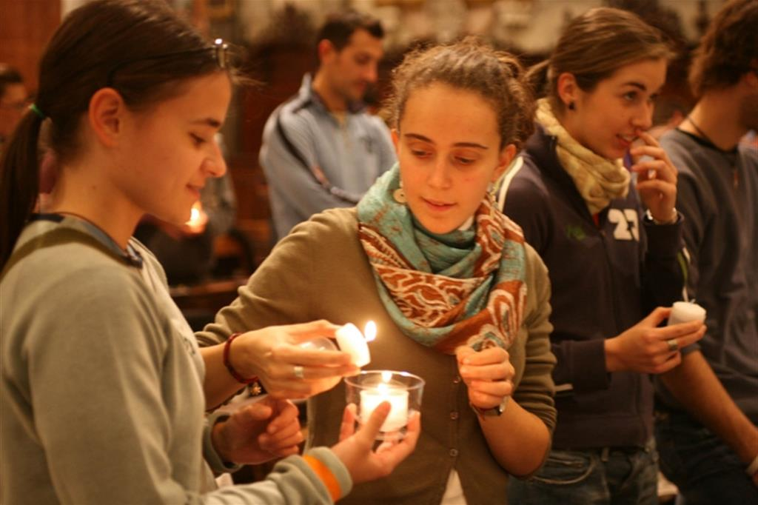
Il tesoro della nostra fede nella comunita’ cristiana
La fede di ciascun battezzato è il più grande tesoro delle nostre comunità. Una comunità capace di mostrare quanto sia nutrita e trasformata dall’incontro con il Signore risorto è il miglior modo per comunicare la fede (IG, 12)

Slide 25

Per vincere la fatica e darle un senso… (IG, 15-18)
Riscoprirsi al servizio del Regno di Dio e inviati in missione;
Riscoprirsi Chiesa “esperta di umanità” e “laboratorio” di fede, speranza e carità annunciata e vissuta;
Partecipare attivamente ai compiti della Chiesa: annuncio della Parola, celebrazione dei sacramenti, carità.

Slide 26
Il valore della testimonianza nella comunicazione della fede (IG, 18)
La testimonianza è la forma stessa della Chiesa, perché è lo stile e il luogo in cui si fondono insieme: la vita della comunità credente, la devozione popolare, l’annuncio, la celebrazione e la carità fraterna.
Qualsiasi progetto di primo annuncio e di comunicazione della fede non può prescindere da una comunità di uomini e donne che con la loro condotta di vita danno forza all’impegno evangelizzatore che vivono. Proprio questa esemplarità è il valore aggiunto che conferma la verità della loro dedizione e del contenuto di quanto propongono.

Slide 27
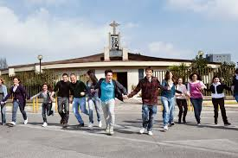
I soggetti responsabili dell’annuncio e della catechesi: la comunità cristiana (IG, 28)
L’opera dell’annuncio e della catechesi è espressione, prima ancora che di persone preparate per questo servizio, dell’intera comunità cristiana in tutte le sue articolazioni.

Slide 28

I soggetti responsabili dell’annuncio e della catechesi: la famiglia (IG, 28)
Un ruolo fondamentale appartiene alla famiglia cristiana e anche a tutte le famiglie che, salvo il caso di esplicito rifiuto, con il dono della vita desiderano per i figli anche il dono della fede.

Slide 29
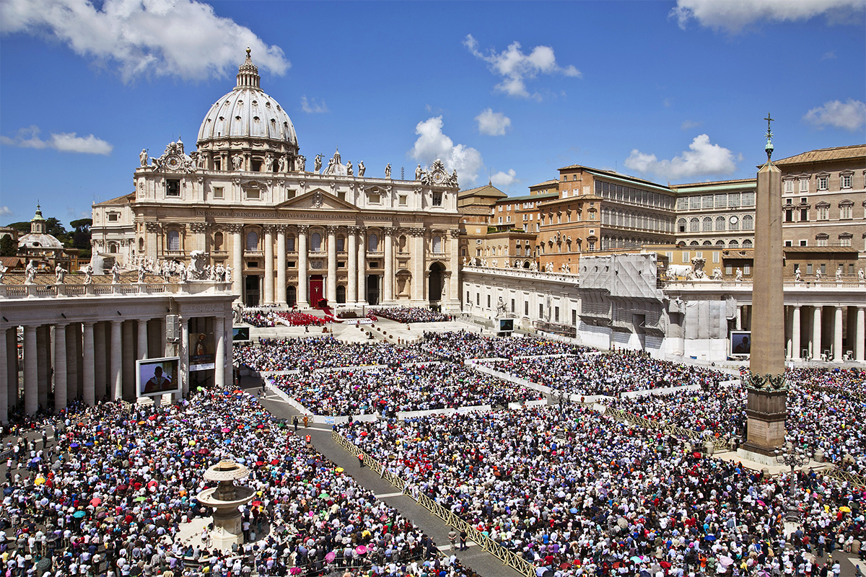
Tutta la chiesa e’ discepola, madre e maestra (IG, 29)

Slide 30
Una costante verifica (IG, 30)
Serio monitoraggio dei dati del Battesimo ai bambini e successivo coinvolgimento delle famiglie;
Progetto catechistico diocesano (Direttorio) coordinato con un progetto pastorale di evangelizzazione e primo annuncio;
Condivisione tra parrocchie di buone prassi;
Collegamento stabile con l’Ufficio catechistico diocesano con i coordinatori laici per la catechesi, coi responsabili di associazioni e movimenti.

Slide 31

Maria con gli apostoli nel cenacolo (IG, 32)
Alla Vergine Madre va la preghiera con la quale affidiamo alla sua intercessione l’impegno di evangelizzazione delle nostre comunità.

Slide 32
II capitolo di “incontriamo Gesù”
ANNUNCIARE IL VANGELO DI GESÙ
Il coraggio del primo annuncio

Slide 33
Cinque passaggi fondamentali per un modello di primo annuncio nel nuovo testamento (AT 2, 14-40)
Evento sorprendente che richiama la presenza di Dio;
Memoria viva di Gesù;
Annuncio della sua Risurrezione;
Testimonianza delle Scritture;
Appello alla conversione e alla fede battesimale.

Slide 34

Una precisa scelta (IG, 33)
Primo annuncio è una dimensione che deve attraversare ogni proposta pastorale, anche verso i battezzati: di primo annuncio vanno innervate tutte le azioni pastorali.

Slide 35
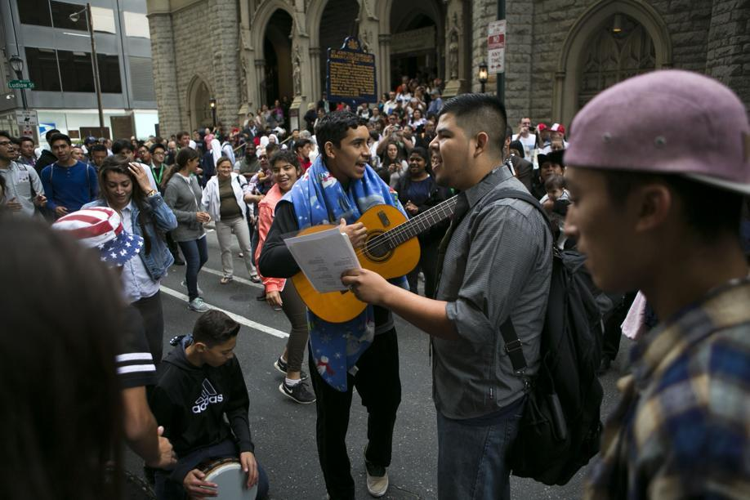
Particolare impegno dei laici nel primo annuncio (IG, 34)
Perché hanno la specifica missione di rendere presente il Vangelo nei diversi ambienti della vita quotidiana.

Slide 36
Primo annuncio “metodo” pastorale (IG, 35)
Attenzione all’altro con le opere in suo favore;
Farsi prossimi di chi non crede o non pratica la fede;
Andare incontro alle persone che la vita mette sul nostro cammino;
Stare in mezzo alla gente e soprattutto in mezzo agli ultimi, non per proselitismo, ma per condivisione che sa farsi proposta;
Saper rispettare, comprendere e valorizzare tempi e ritmi della vita adulta;
Essere pazienti e sapersi concentrare sull’essenziale della fede;

Slide 37
Ancora…
Saper partire dalla valorizzazione delle esperienze;
Intercettare il desiderio di una vita felice che è l’inizio e il punto di arrivo di ogni avventura umana e cristiana;
Mettersi in discussione ed approfondire la propria fede per essere capaci di incontrare i non credenti e stabilire con loro un rapporto di amicizia e di dialogo per saper comunicare la propria fede e proporre domande che provochino la ricerca.

Slide 38
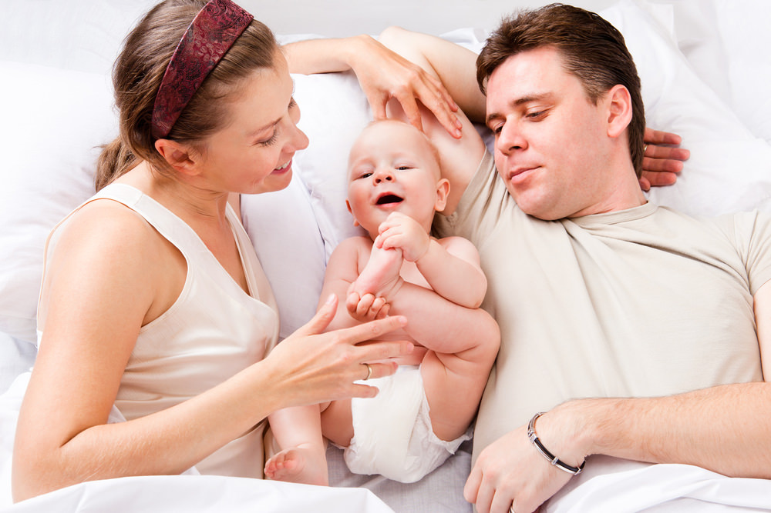
Le soglie della fede
Riscoprirsi e vivere da figli (IG, 37)

Slide 39

Le soglie della fede
Riscoprirsi cercatori (IG, 38)

Slide 40
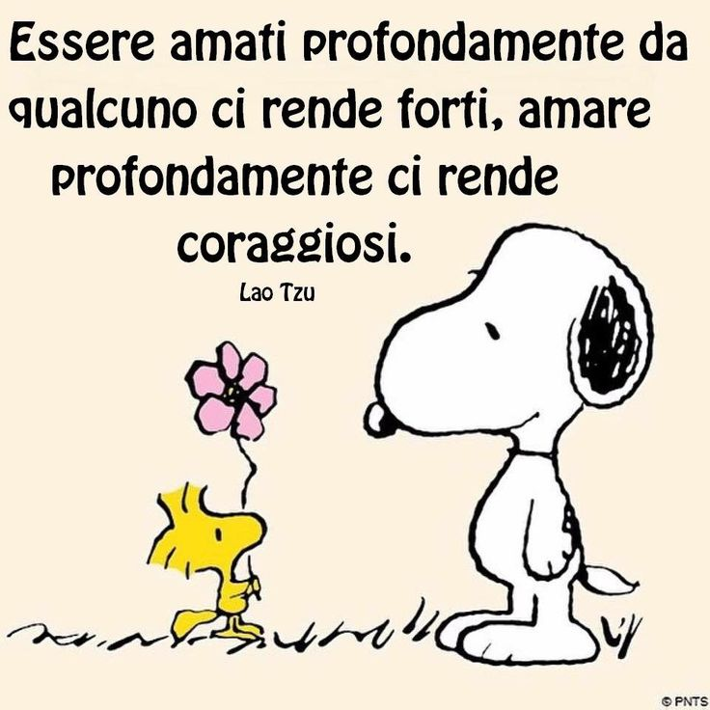
Le soglie della fede
Riscoprirsi amanti e amati (IG, 39)

Slide 41
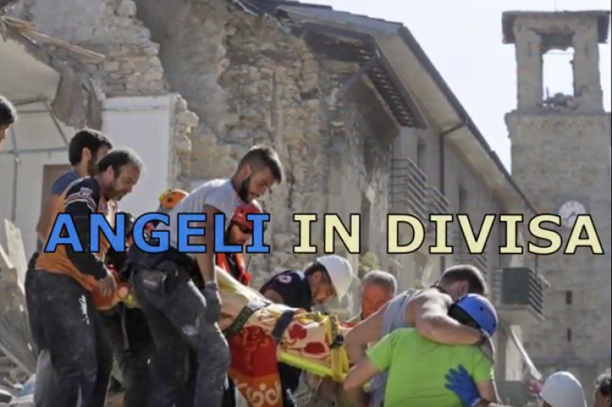
Le soglie della fede
Essere appassionati e compassionevoli (IG, 40)

Slide 42

Le soglie della fede
Scoprirsi fragili (IG, 41)

Slide 43
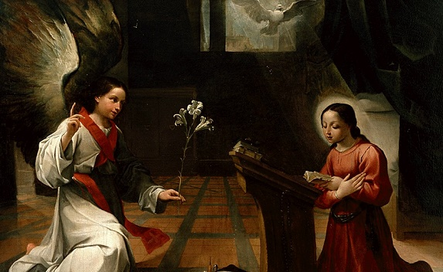
L’icona del primo annuncio (IG, 42)

Slide 44
Alcune proposte pastorali sul primo annuncio (IG, 43-45)
Valorizzazione della pietà popolare, pellegrinaggi, santuari.
Vari ambiti di vita…
Valorizzazione patrimonio artistico ecclesiale.
Gruppi di ascolto del Vangelo e di discernimento.
Opere che “parlano”.

Slide 45

Per la vostra presenza e attenzione….

